Slide 1
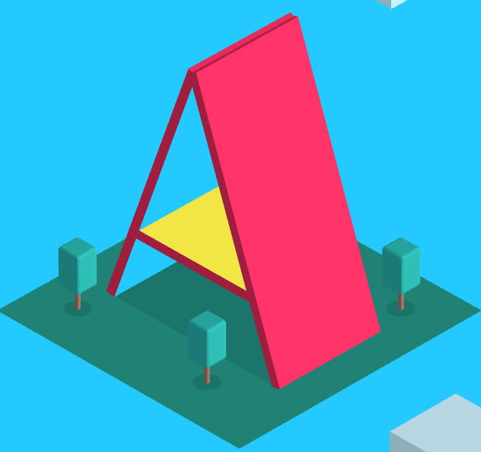
A-Frame & AR.js
Meetup CreativeCodeParis, 21 juin 2018
Grégory Jarrige - gregory.jrrg[at]gmail.com
Licence CreativeCommons n° 6 BY SA

Slide 2
Archive de la prez
Tous les exemples utilisés dans cette présentation, ainsi que le support de cette présentation, sont téléchargeables librement dans le dépôt Github suivant :
  https://github.com/gregja/AFramePrez/

Slide 3
Avertissement de l’auteur
A-Frame est un framework tellement riche qu’un bouquin de 300 pages ne suffirait probablement pas à présenter toutes ses possibilités, aussi cette présentation sera forcément partielle
AR.js est également très puissant, et je suis loin d’en avoir exploré toutes les possibilités, aussi cette présentation sera une présente très (trop) courte sur le sujet

Slide 4
A-Frame, c’est quoi ?
Un framework web pour construire des expériences de réalité virtuelle (en anglais « virtual reality » ou VR) dans un navigateur (d’où le terme de « WebVR »)
A-Frame enrichit le vocabulaire HTML des navigateurs avec des balises HTML dédiées à la production d’univers 3D, balises qui peuvent être manipulées avec Javascript
A-Frame est compatible avec de nombreux périphériques orientés VR tels que Vive, Rift, Daydream, GearVR, desktop (navigateur), etc.

Slide 5
Terminologie
La réalité virtuelle (VR) immerge le spectateur dans un univers virtuel. Souvent mise en œuvre au travers de lunettes englobant complètement le champ de vision, la VR provoque chez certaines personnes une fatigue visuelle excessive, voire des maux de tête.
La réalité augmentée (AR), c’est la possibilité d’intégrer dans l’univers réel (reconstitué sur écran) des artefacts numériques (pas de fatigue visuelle dans ce cas)

Slide 6
Sous le capot d’A-Frame
Tween.js pour l’animation
  https://github.com/tweenjs/tween.js
Three.js pour la visualisation 3D (qui s’appuie sur l’API WebGL)
  https://threejs.org
+ quelques composants complémentaires, dont certains proviennent de l’écosystème Node.js/NPM, et d’autre sont spécifiques à A-Frame

Slide 7
Liens
https://aframe.io/
https://aframe.io/docs/0.8.0
https://aframe.io/docs/0.8.0/introduction/faq.html
https://aframe.io/community/
https://aframe.io/blog/
https://aframe.io/examples/

Slide 8
Outils d’édition
Pour travailler, n’importe quel éditeur HTML peut faire l’affaire :
  https://www.sublimetext.com/
  https://atom.io/
  http://brackets.io/
  https://code.visualstudio.com/
Pas besoin de serveur web pour débuter, même si cela peut être utile sur des projets plus importants

Slide 9
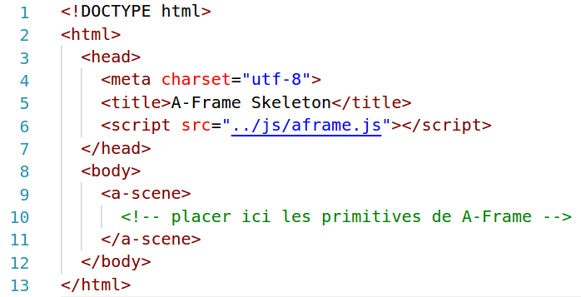
Exemples
Pour créer une scène VR avec A-Frame, on a juste besoin d’un squelette HTML :
Chemin à adapter en fonction de l’endroit où vous avez installé A-Frame (localement)

Slide 10
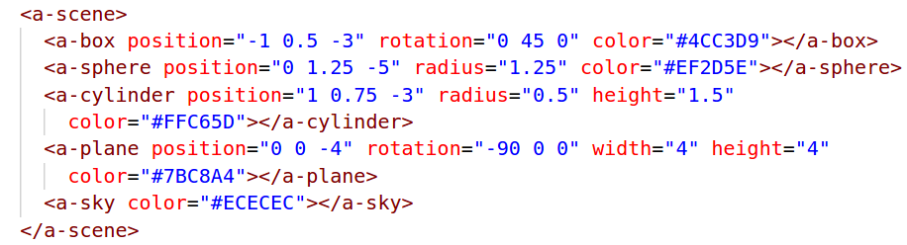
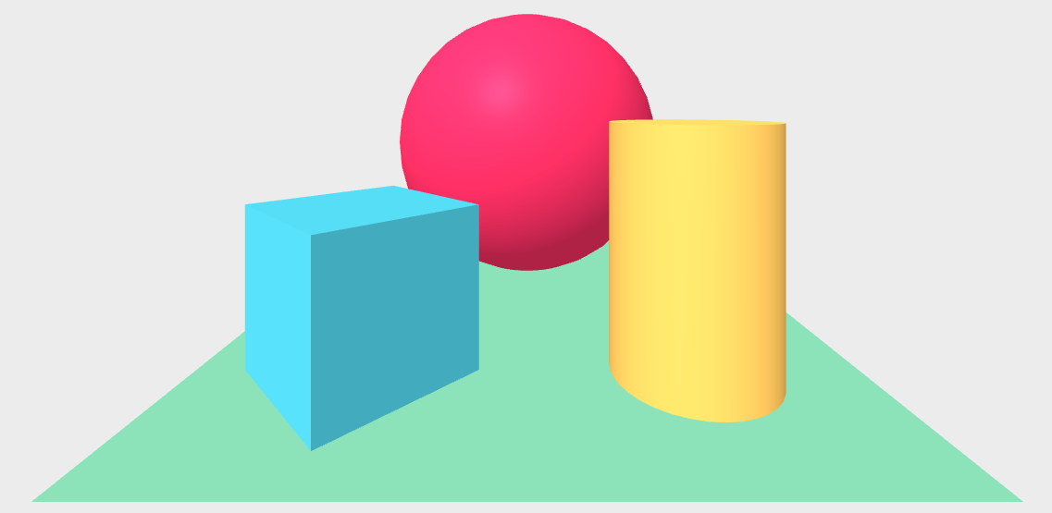
Premiers pas
Premier exemple proposé par le site officiel :
5 primitives

Slide 11
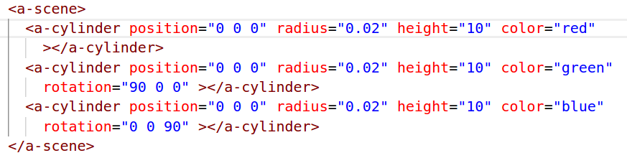
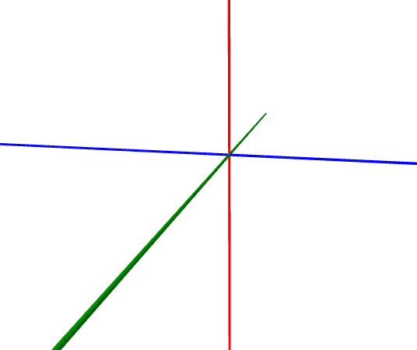
Premiers pas
Pour se situer plus facilement dans l’espace 3D, je recommande de créer 3 axes temporaires avec la primitive « cylindre » :
Les cylindres sont verticaux par défaut, et centrés par défaut sur le point 0,0,0. On joue sur l’attribut « rotation » pour faire pivoter 2 cylindres sur 3.
Point 0, 0, 0

Slide 12
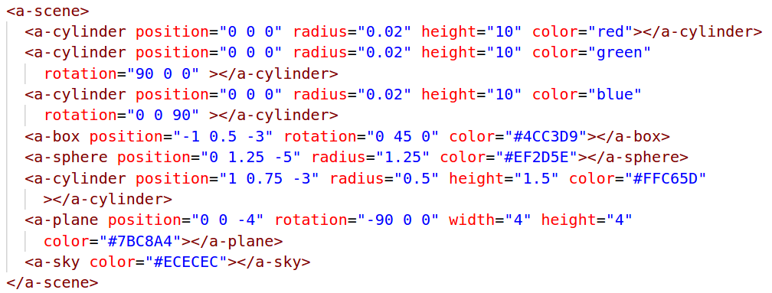
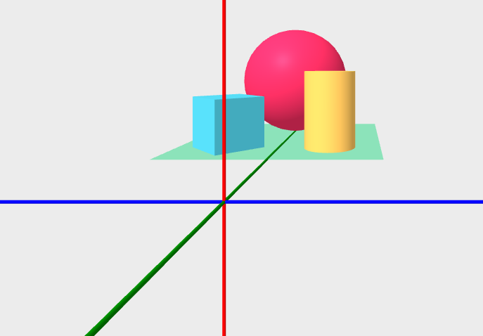
Premiers pas
Exemple initial avec ajout des axes X, Y et Z :

Slide 13
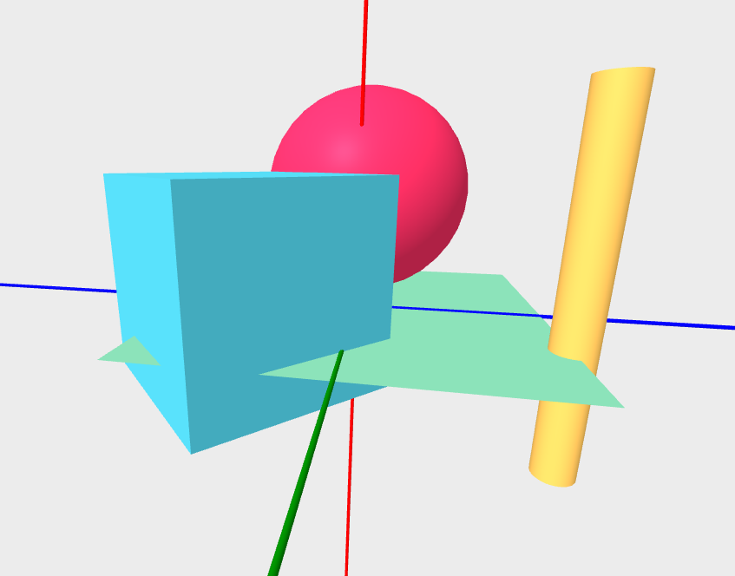
Premiers pas
On peut « croiser » librement les primitives

Slide 14
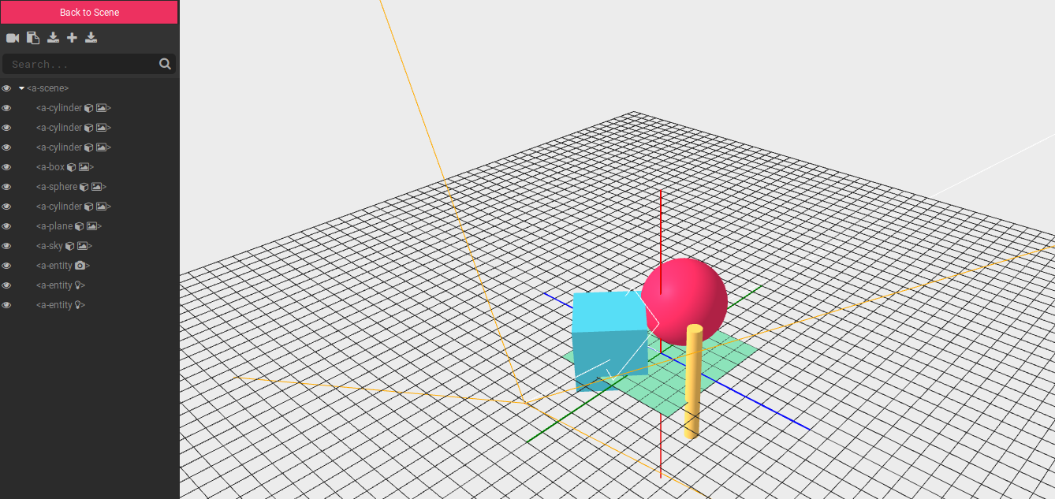
Editeur 3D
La combinaison des touches Ctrl-Alt-i permet d’activer un éditeur 3D avancé :

Slide 15
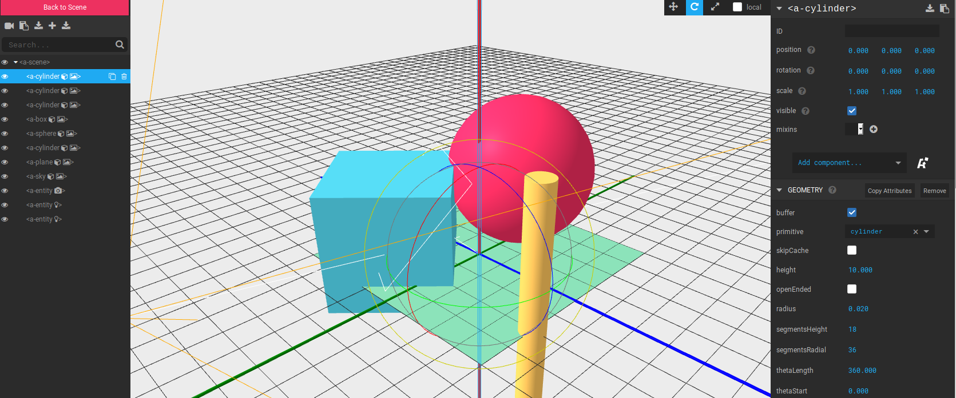
Editeur 3D
On peut effectuer certaines manipulations à la souris, et modifier les paramètres de chaque composant, et exporter le résultat final :
Fonction d’export

Slide 16
Placement de la caméra
Par défaut, la caméra se positionne sur le point 0,0,0, ce qui peut être embêtant
Il est préférable de placer soi-même sa caméra en fonction des objets de la scène
Essayez dans un premier temps ces paramètres, ensuite vous ajusterez selon vos besoins

Slide 17
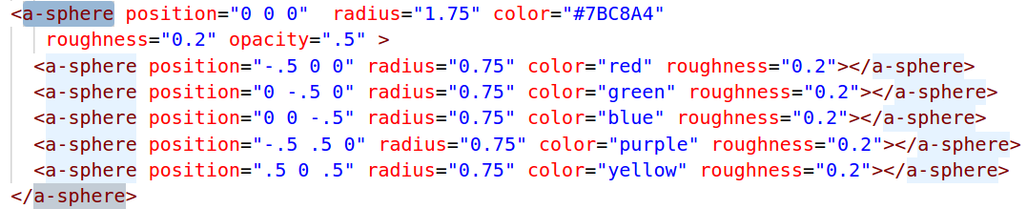
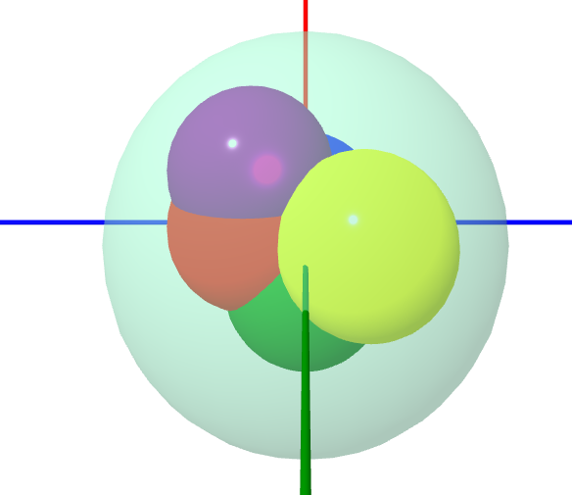
Composants imbriqués
On peut imbriquer des éléments entre eux pour former un nouveau composant, comme ici une sphère semi-transparente contenant d’autres sphères :

Slide 18
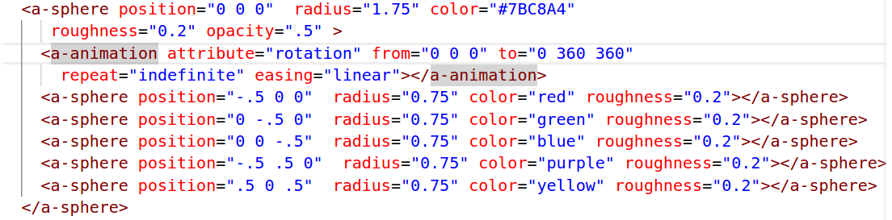
Composants imbriqués
Il est possible d’appliquer les mêmes effets, notamment de rotation, à tous les enfants de la sphère « mère », en ajoutant une balise « animation » à cette dernière :
On peut aussi placer des balises « animation » sur chacun des enfants, pour aboutir à des effets bizarres… ou sympas

Slide 19
Les effets
On dispose d’effets multiples, combinables entre eux :
  translation, rotation, apparition/disparition, changement d’échelle, changement de couleur et d’opacité, etc.
  Chaque catégorie d’effets a ses paramètres spécifiques,
  Pour passer d’un état à un autre, on dispose d’effets de transition :
    linear, ease-in, ease-out, etc.
  Lecture vivement recommandée :
    https://aframe.io/docs/0.8.0/core/animations.html

Slide 20
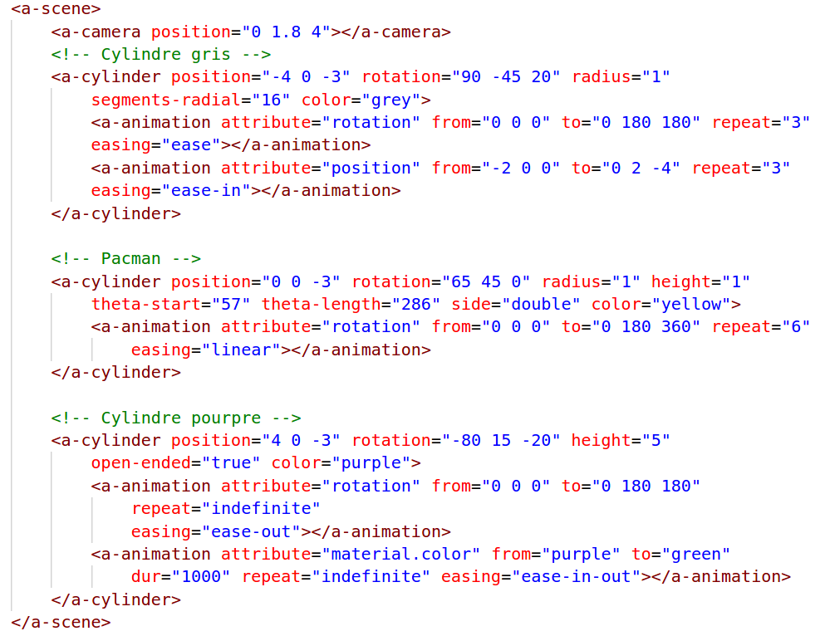
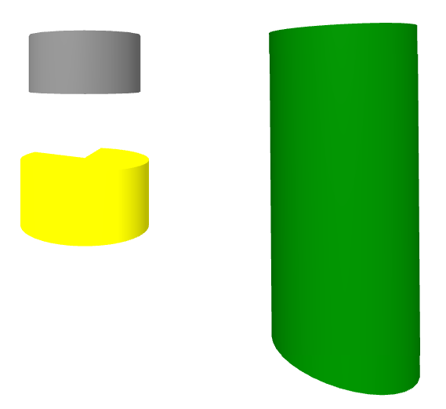
Exemples d’effets

Slide 21
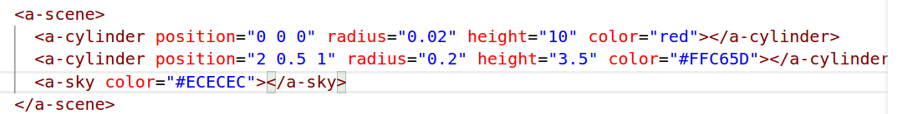
Astuce sur les couleurs
Il est possible de personnaliser les couleurs de chaque composant avec l’attribut color :
On a parfois besoin de jongler avec des codifications couleurs alternatives (RGB, HSL, CMYK, …). Pour vous aider, W3Schools propose un jeu de fonctions Javascript téléchargeables sur cette page :
  https://www.w3schools.com/colors/colors_converter.asp

Slide 22
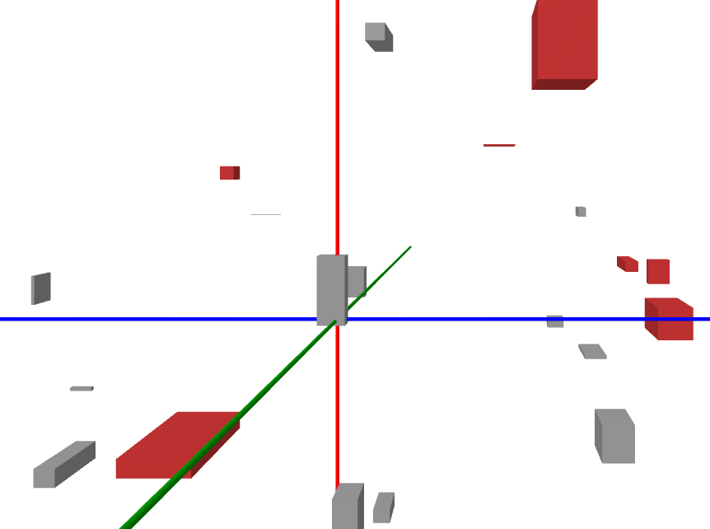
Ajout de composants en JS
On peut créer des composants A-Frame à la volée, avec Javascript. Exemple avec la création de 50 boîtes dispatchées au hasard dans l’espace (code source sur diapo suivante) :

Slide 23
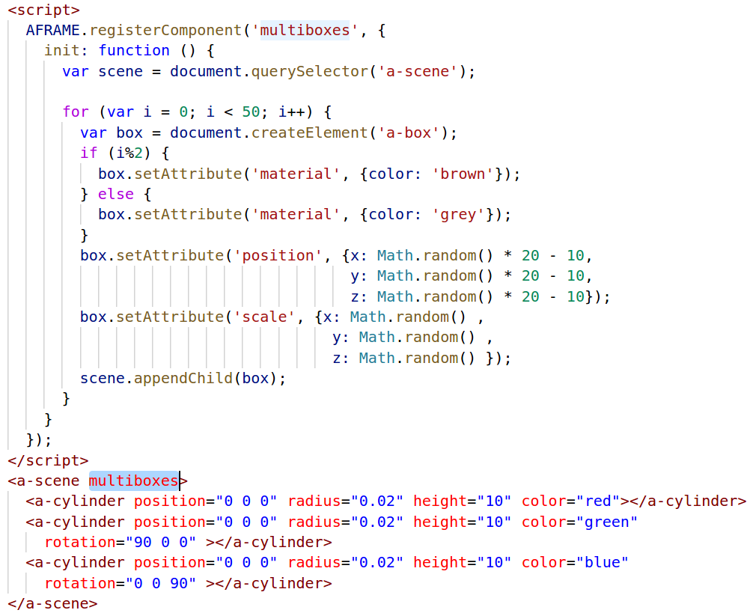
Ajout de composants JS
Composant « multiboxes »
Positions et
échelles
randomisées

Slide 24
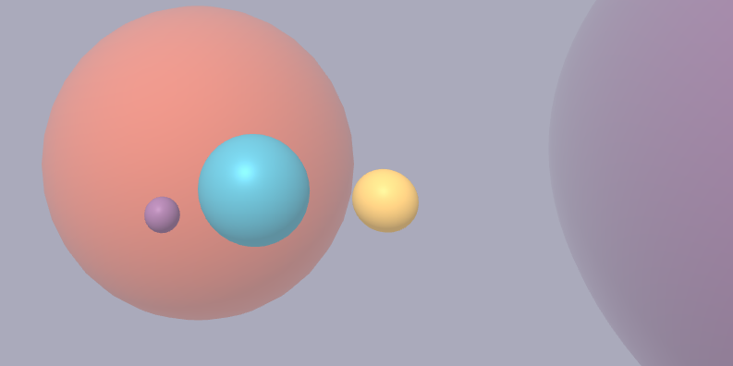
Effet de brouillard
On peut obtenir un effet de brouillard plus ou moins prononcé avec l’attribut « fog » :

Slide 25
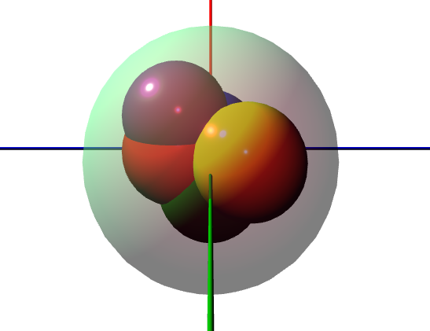
Ambiance, ambiance...
A-Frame définit un éclairage par défaut qui est le suivant : :
On peut complètement personnaliser l’ambiance d’une scène, en combinant éventuellement plusieurs sources de lumière :

Slide 26
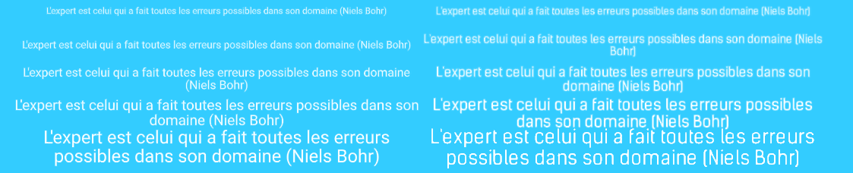
Texte en 3D
A-Frame propose différentes manières de positionner du texte :
  Soit très simplement en utilisant la balise a-text :
  Soit de manière plus avancée au moyen de mixins (voir exemple)

Slide 27

Mapping de texture
Pour appliquer une texture sur une forme géométrique, on peut importer une image dans les « assets » :
Puis appliquer cet « asset » sur un ou plusieurs éléments de la scène :
Cela permet de charger une image une seule fois et de la réutiliser plusieurs fois (cf. diapo suivante)

Slide 28
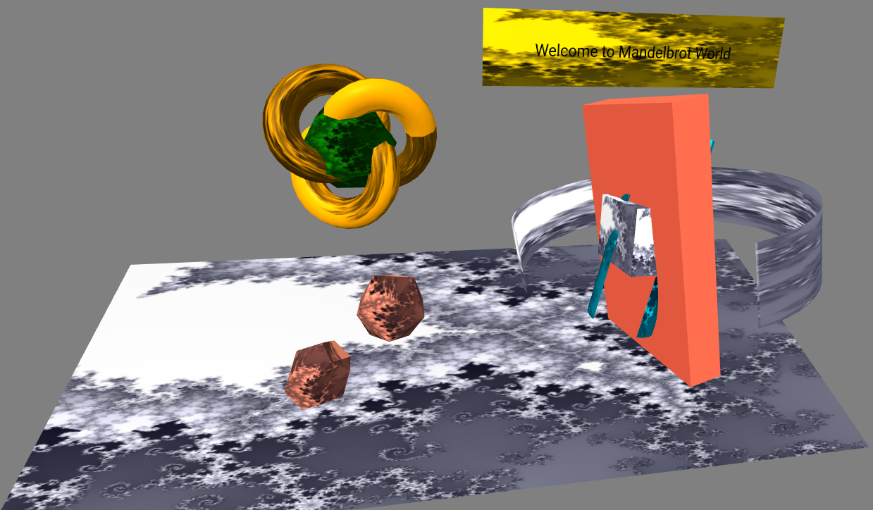
Mapping de texture
La même image de fractale est ici plaquée sur différentes primitives

Slide 29
Import d’objets 3D
On peut importer dans une scène des objets créés sur un modeleur 3D tel que Blender, Sketchup ou Tinkercad
Formats d’import supportés : OBJ (Wavefront), MTL, DAE (Collada), glTF
Fichiers OBJ prêts à l’emploi sur :
  http://people.sc.fsu.edu/~jburkardt/data/obj/obj.html
Nombreux formats disponibles dans différents formats sur :
  https://clara.io/

Slide 30
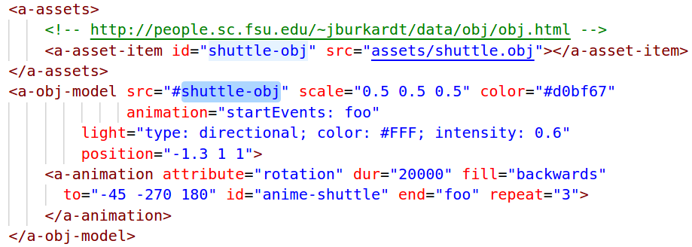
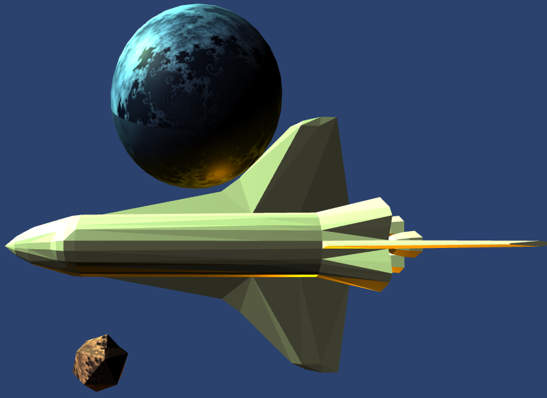
Import d’objets 3D
Création d’un asset d’objet 3D de navette spatiale :
Rendu final avec
quelques éléments
complémentaires

Slide 31
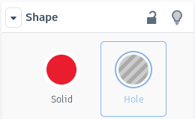
Modéliser avec Tinkercad
Les débutants en 3D peuvent facilement modéliser leurs propres objets avec Tinkercad
Tinkercad propose de nombreuses primitives et une fonction d’export (format OBJ et STL).
On peut utiliser des primitives comme des ciseaux pour découper d’autres primitives, et ainsi façonner ses propres objets 3D
L’astuce consiste à définir un objet comme « hole » au lieu de « solid »

Slide 32
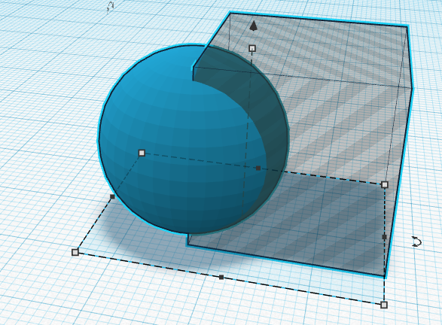
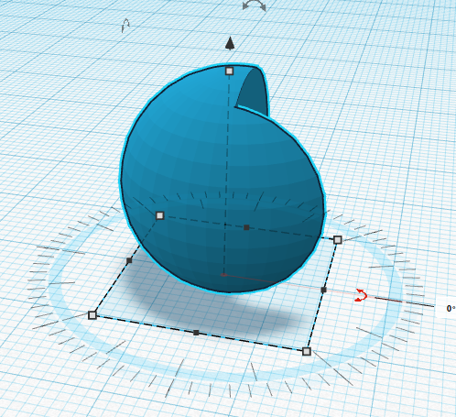
Modéliser avec Tinkercad
Après avoir combiné un objet « solid » et un objet « hole », on les sélectionne tous les deux en les encerclant avec la souris
Puis on utilise la combinaison de touches Ctrl+G, et voilà !

Slide 33
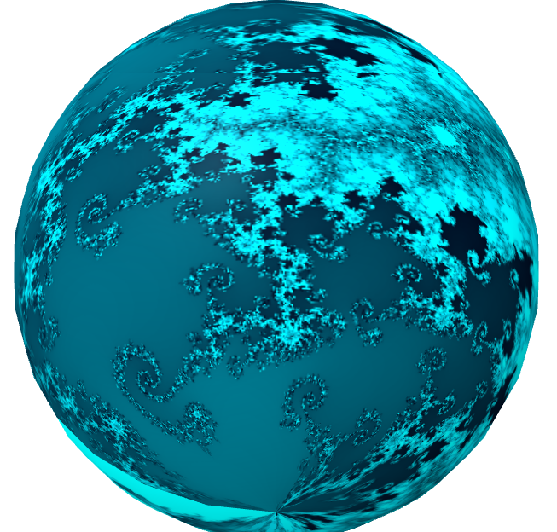
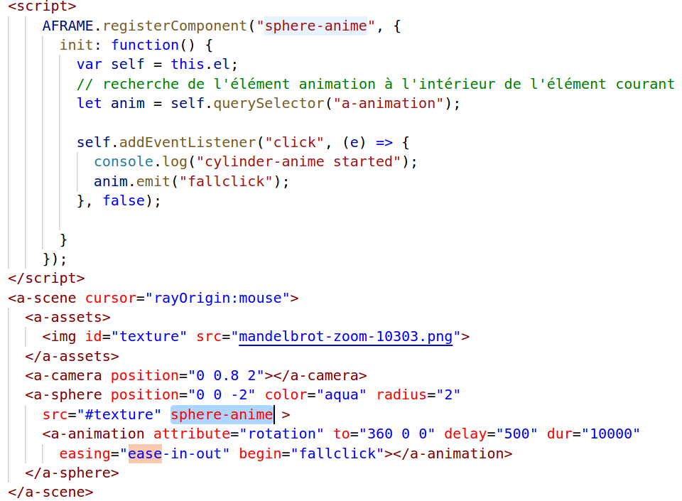
Gestion des événements
On peut déclencher un effet (par exemple une rotation) par rapport à un événement tel qu’un clic de souris. Exemple avec un cylindre qui tourne quand on clique dessus :
Double déclaration du
composant
Indispensable pour
activer le contrôle
de la souris sur la scène
courante

Slide 34
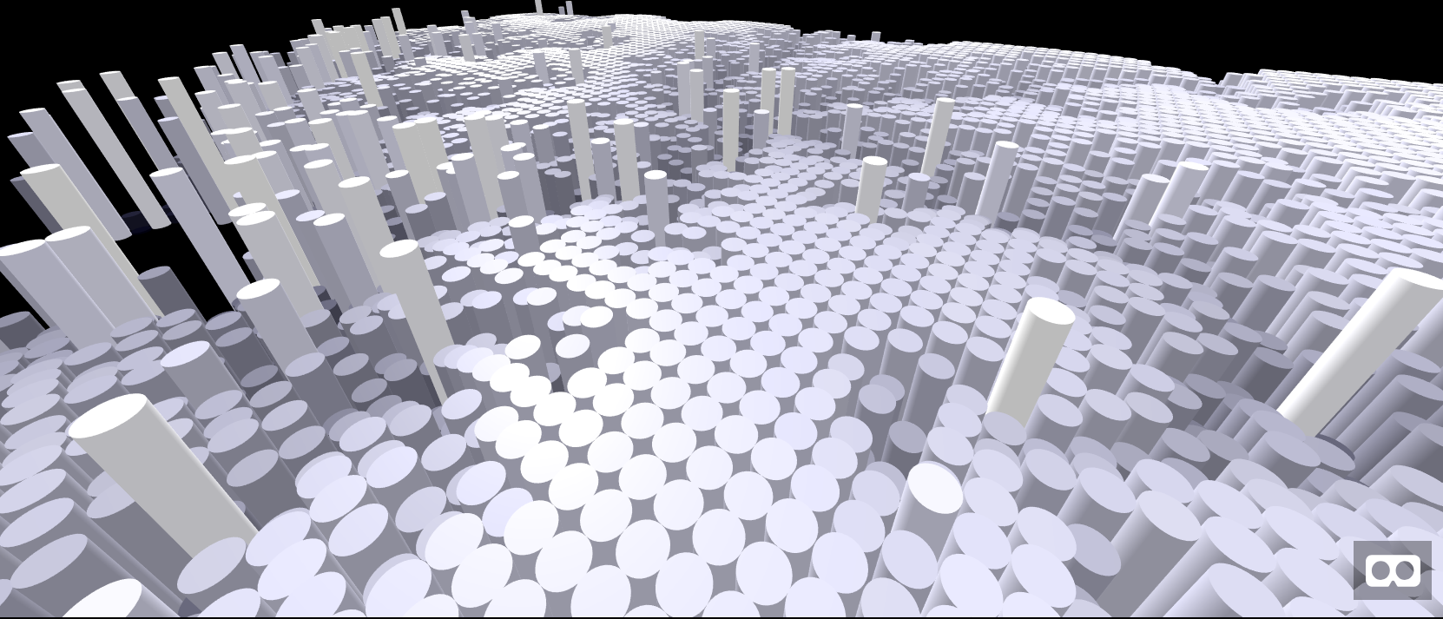
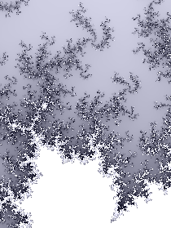
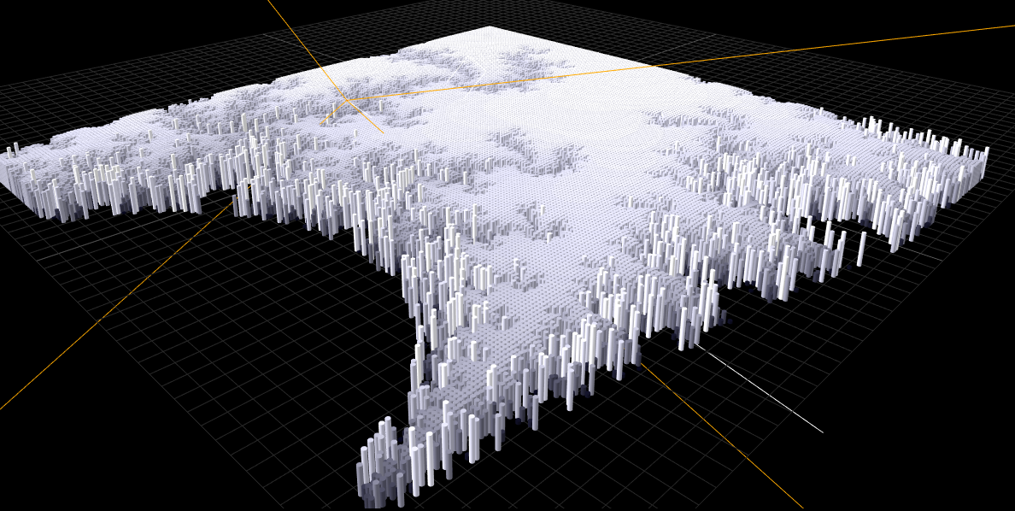
Fractales en 3D
Avec A-Frame, il est facile de représenter une fractale dans des projections 3D originales :

Slide 35
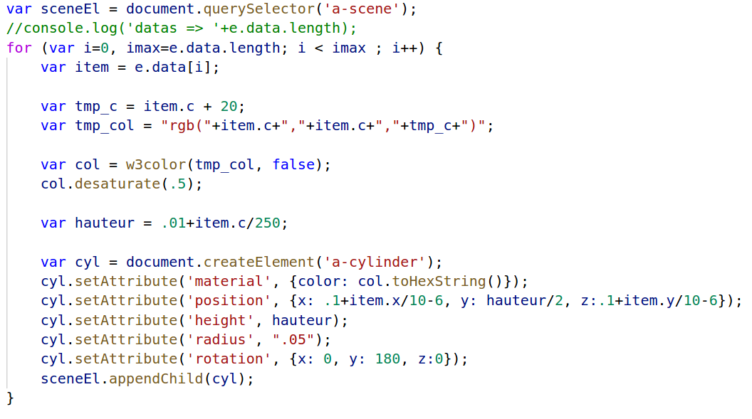
Fractales en 3D
Sur la diapo précédente, chaque pixel de la fractale d’origine (à droite) est représenté sous forme d’un cylindre. Chacun des cylindres a une hauteur proportionnelle à la couleur du pixel d’origine.
Ça fait beaucoup
de cylindres à créer
prévoir l’utilisation
de l’API WebWorker
pour soulager le thread
principal du navigateur,
lors du calcul des datas
(l’API WebWorker nécessite
l’usage d’un serveur)

Slide 36
AR.js
AR.js est une librairie développée par Jérôme Etienne, qui enrichit A-Frame en lui apportant le support de la réalité augmentée
Site officiel :
  https://github.com/jeromeetienne/AR.js
Tutos et vidéos de présentation (par Alexandra Etienne) :
  https://bit.ly/2ocIKrv
  https://bit.ly/2yvEePe

Slide 37
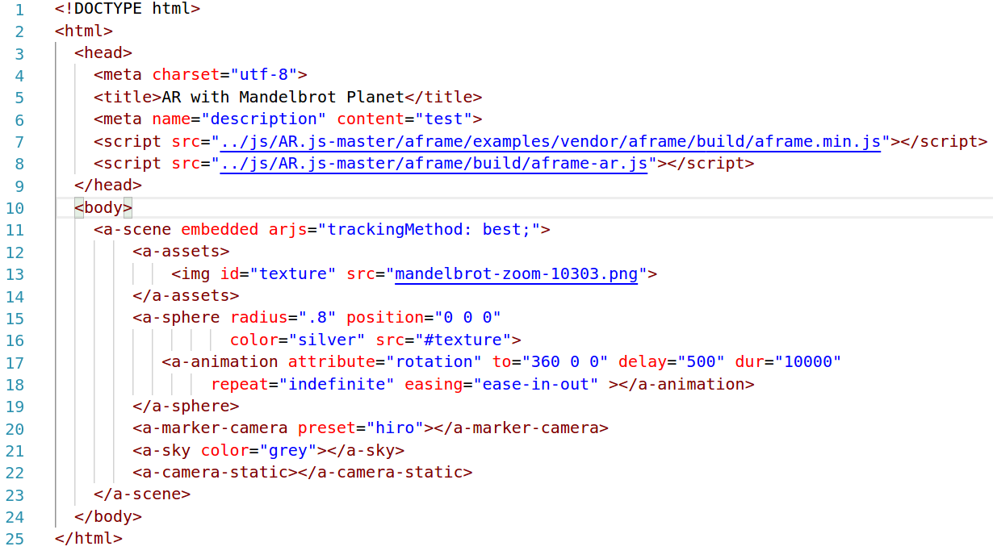
AR.js
Voici un exemple :
Marqueur Hiro détecté par AR.js

Slide 38
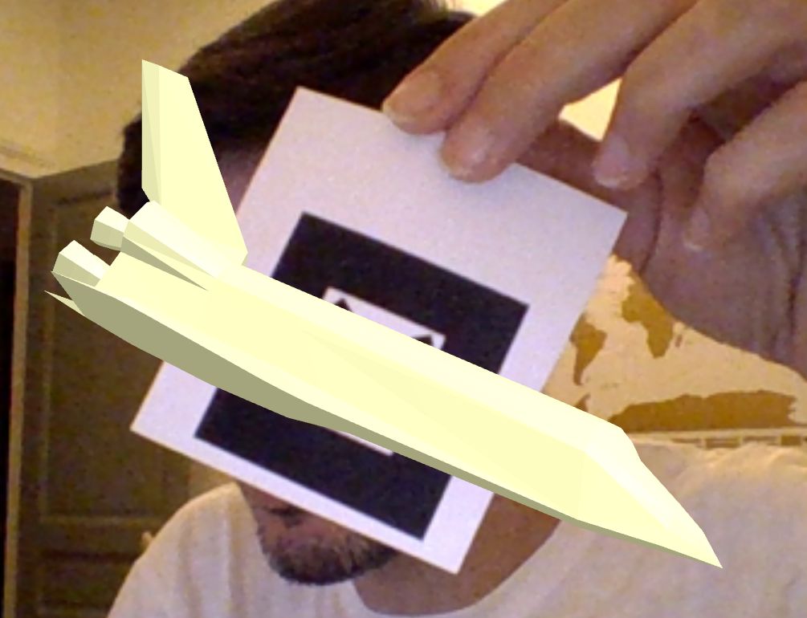
AR.js
Activez la webcam, présentez le marqueur devant la caméra, et voilà !

Slide 39
AR.js
Le marqueur Hiro est fourni avec le code source de AR.js, il est facile à trouver
Il est possible d’afficher le marqueur sur un smartphone ce qui rend l’expérience encore plus amusante
Il est possible d’utiliser le marqueur « kanji » à la place de « hiro », dans le code source. Ce marqueur n’est pas fourni avec le code source, mais on le trouve ici :
  https://bit.ly/2M8d4zJ
  Pour des infos supplémentaires sur AR.js :
  https://webxr.io/

Slide 40
Sujets en suspens
Parmi les points que je n’ai pas eu le temps d’explorer et de développer ici :
  Comment détecter les collisions entre objets ?
  Comment gérer des dispositifs de pointage autres que la souris (leap motion, autres…)
  L’amélioration des perfs sur des scènes avec beaucoup d’objets (comme la fractale en 3D)
  Etc...

Slide 41
Conclusion
A-Frame est un framework génial, nous n’avons fait qu’effleurer ses possibilités
Le fait qu’il s’appuie sur ThreeJS est une chance car on peut enrichir sa VR avec toute la puissance de ThreeJS
AR.js est amusant à utiliser et surtout très prometteur.
A-Frame et AR.js mettent la 3D, la VR et l’AR à la portée des non spécialistes de ces techniques (développeurs amateurs, artistes, enseignants, étudiants, etc...)

Slide 42
          MERCI BEAUCOUP

